Slide 1

Открытые коммуникативные площадки и реализация локальных преобразований
как способ кооперации населения и местных сообществ в интересах развития
территории:
совместная работа проектных команд краевого Школьного парламента и учреждений культуры клубного типа.

Slide 2


Мы с предложением

Slide 3


Кто мы?
Красноярский краевой
Дворец пионеров
Детско-юношеское
общественное движение

Slide 4
Как возникла идея
Одинаковые задачи
Новая концепция развития
Современные форматы
Поддержка инициатив населения
Качественное образование для каждого
Современные форматы
Вовлечение детей
Учреждения культуры
клубного типа
Дополнительное образование
Новое направление занятости жителей

Slide 5
ПРОБЛЕМА
Комфортная среда обитания, среда территории с высоким уровнем качества жизни, должна предоставить возможности для успешного старта в том месте, где он проживает уже сейчас, а также в начале своего профессионального пути
Желание человека проходить индивидуальные траектории формирования способностей
Отсутствие субъектной, инициативной, но при этом ответственной позиции человека за управление своей жизнью, за влияние на ситуацию вокруг
рассмотрение процесса построения социальной карьеры для молодого человека как возможности начать самореализовываться в режиме «здесь и сейчас»
возможность начать выстраивать свою траекторию успешной деятельности в месте проживания уже сейчас

Slide 6
Смысл объединения наших усилий
Помочь жителю встроиться в жизнь территории:
Культурную
Социальную
Комфортную
Безопасную
....
В активной позиции

Slide 7

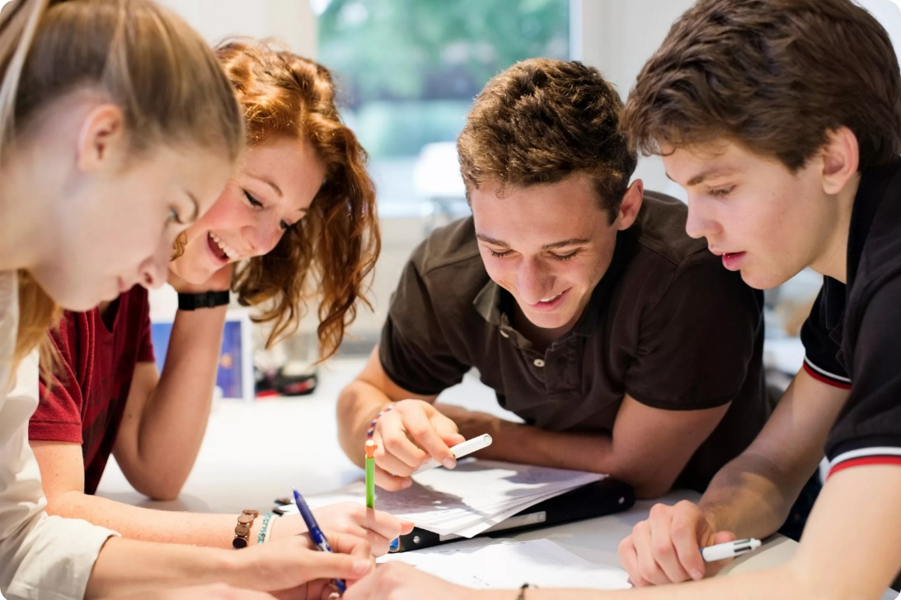

Про краевой Школьный парламент. Две новые темы
Локальные
территориальные
преобразования
КШП – точка входа для
построения
социальной карьеры
Построй свою социальную карьеру вместе с нами

Slide 9
навыки
компетенции
знания
опыт

Slide 10
мотивы
ценности
желания
воля
навыки
компетенции
знания
опыт

Slide 11
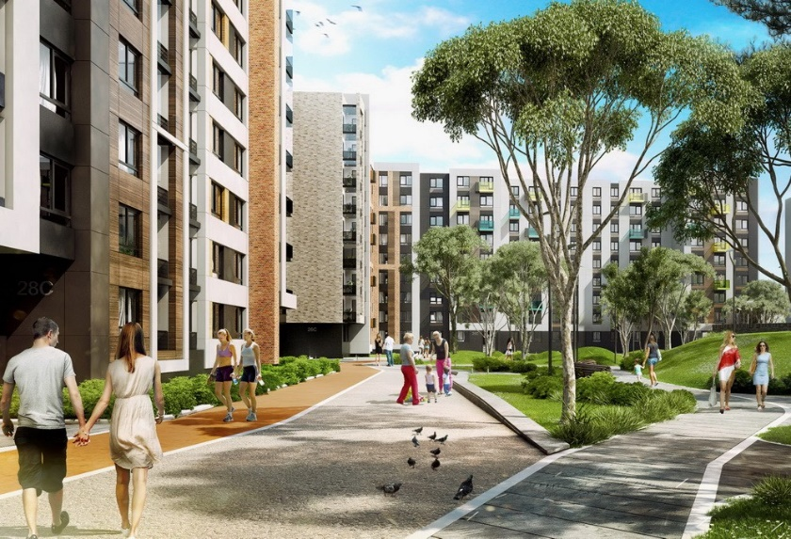
Территория
мотивы
ценности
желания
воля
навыки
компетенции
знания
опыт

Slide 12
Территория
действия
мотивы
ценности
желания
воля
навыки
компетенции
знания
опыт

Slide 13
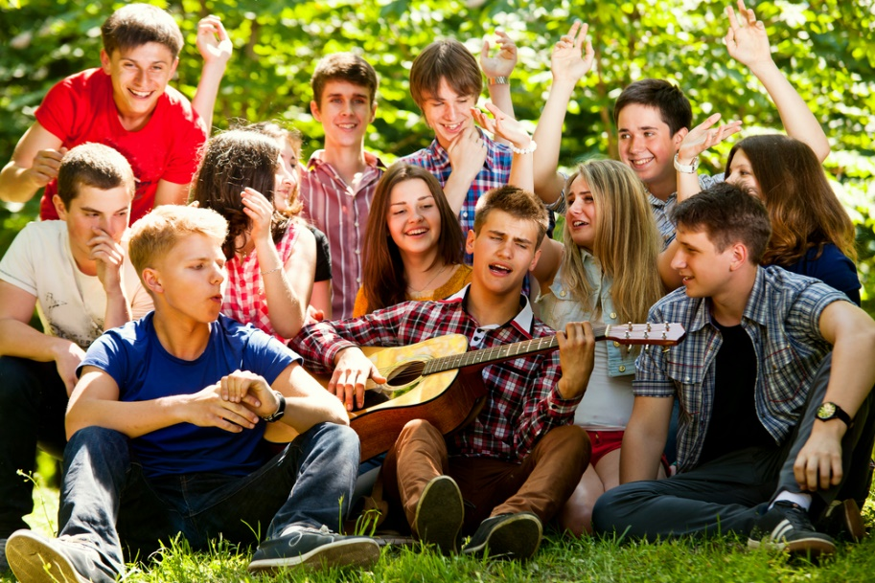
сообщества
Территория
команды
действия
действия
мотивы
ценности
желания
воля
навыки
компетенции
знания
опыт

Slide 14
сообщества
Территория
команды
действия
действия
мотивы
ценности
желания
воля
навыки
компетенции
знания
опыт

Slide 15
Учреждения
клубного типа
КШП
сообщества
Локальные преобразования
Территория
команды
действия
действия
мотивы
ценности
желания
воля
навыки
компетенции
знания
опыт

Slide 16

Социальная карьера
Социальная карьера
Учреждения
клубного типа
КШП
сообщества
Локальные преобразования
Территория
команды
действия
действия
мотивы
ценности
желания
воля
навыки
компетенции
знания
опыт

Slide 17


Базовый процесс
Социальная карьера - это сквозной мета-процесс, который позволяет освоить разные роли и статусы в разных сообществах. При этом ключевым является событие-встреча при участии ведомств социального блока, на котором сообщества имеют возможность выстроить коммуникацию, сформировать актуальную повестку дел для территории, в которой они проживают.
образовательные форматы
коммуникативные площадки
РЕЗУЛЬТАТЫ

Slide 18
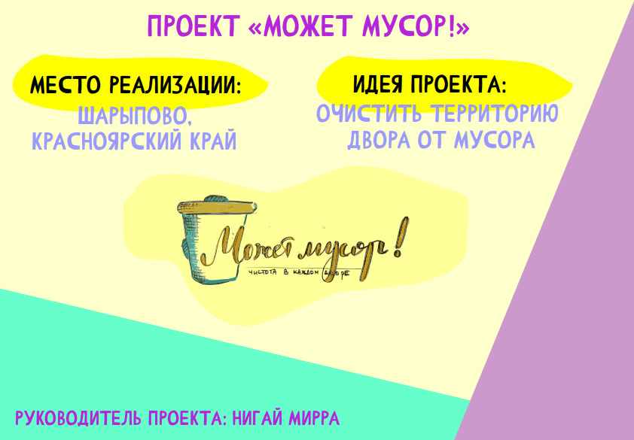

Slide 19
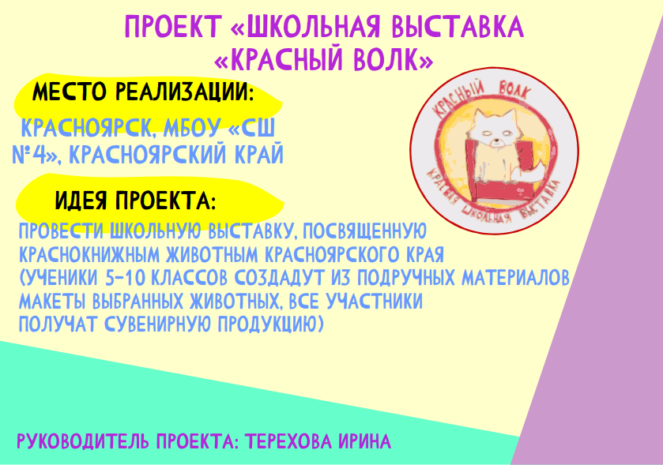

Slide 20
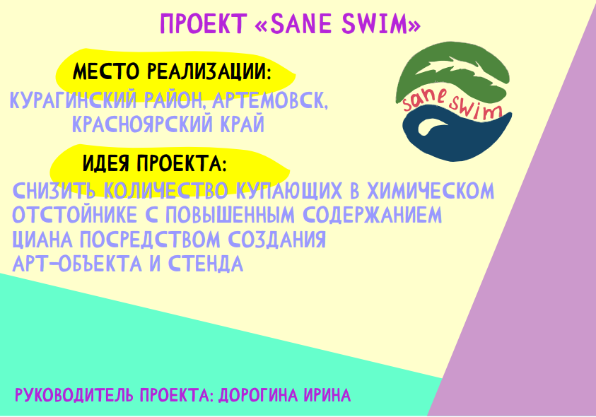

Slide 21
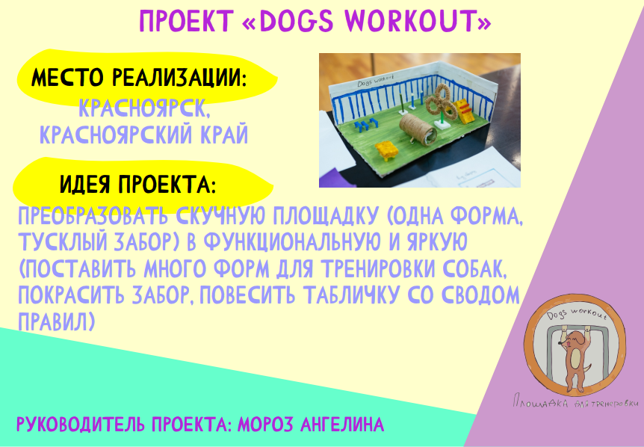

Slide 22
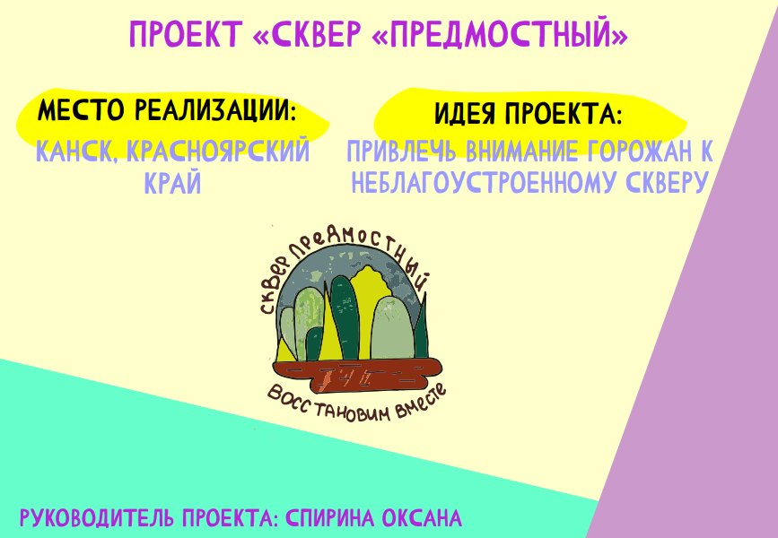

Slide 23
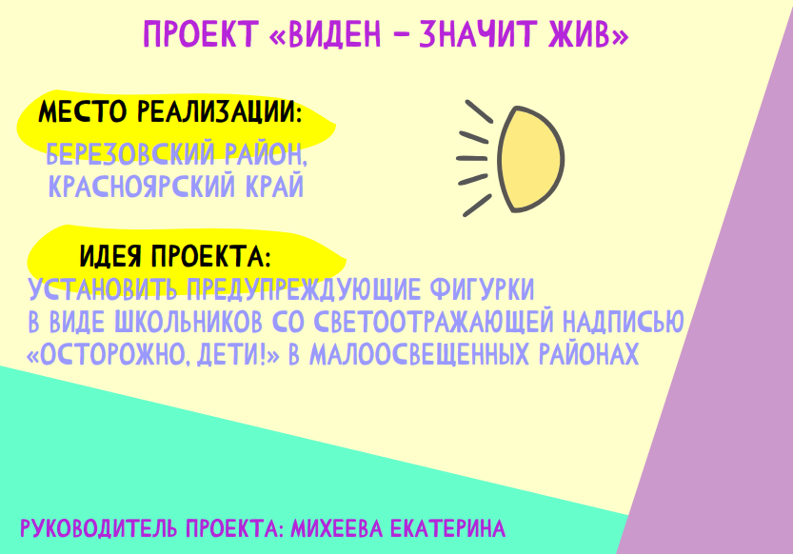

Slide 24
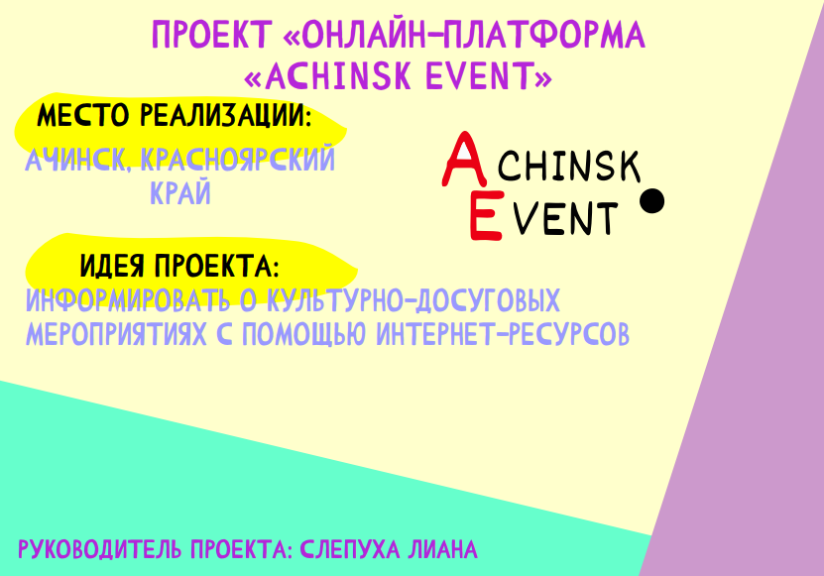

Slide 25
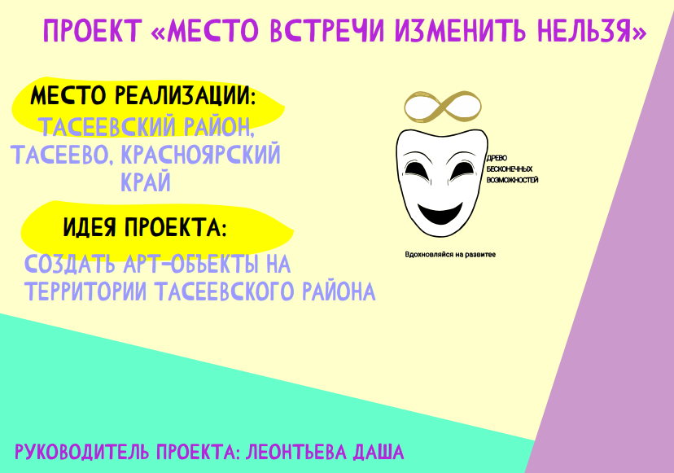

Slide 26
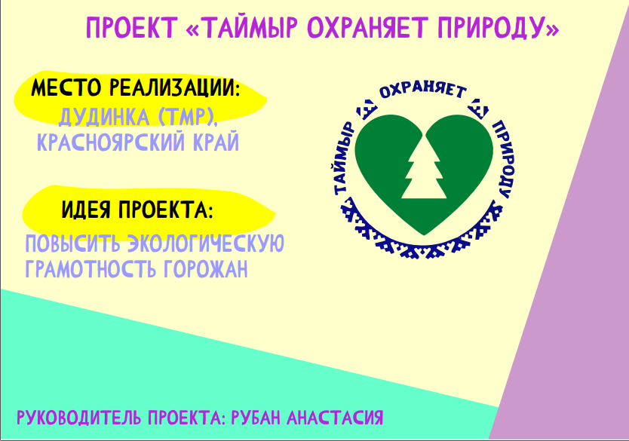

Slide 27
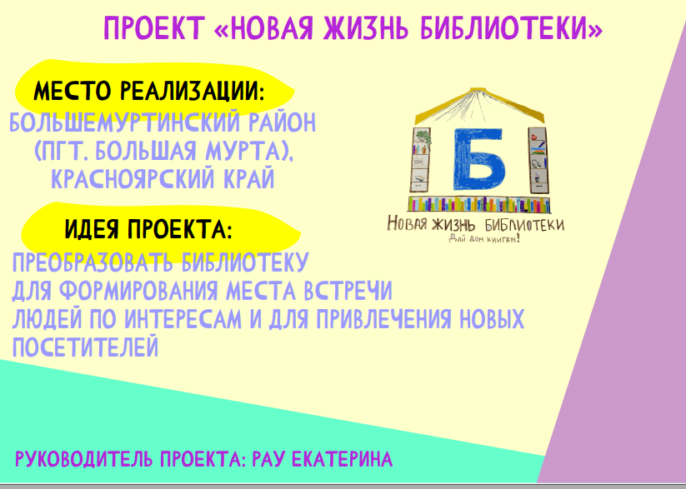

Slide 28
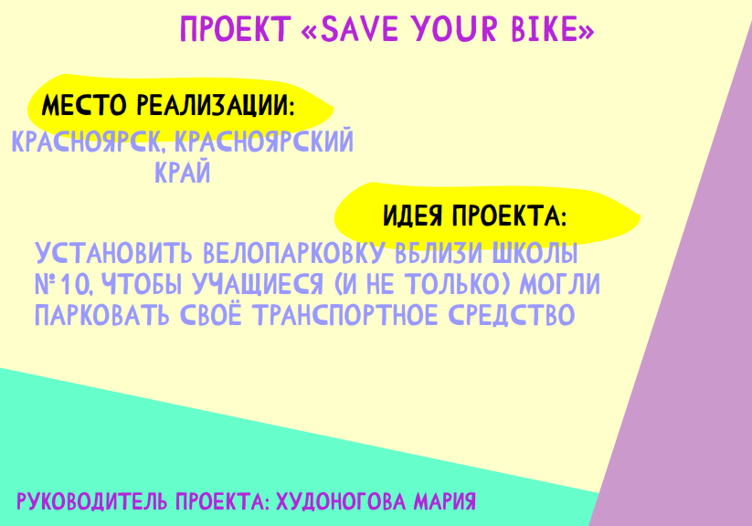

Slide 29
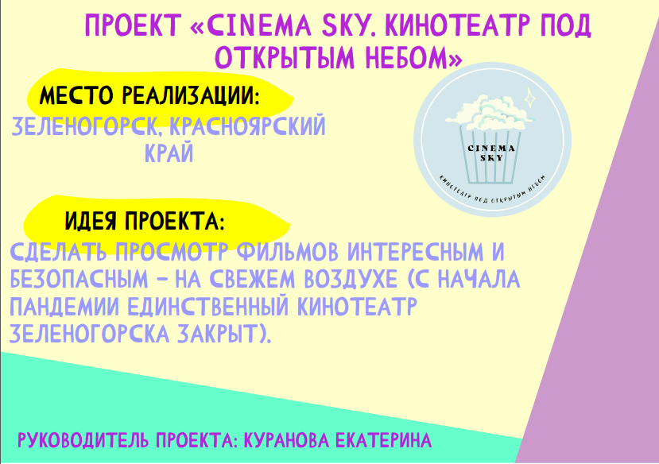

Slide 30
Как с этим работать
Организация открытой коммуникативной площадки
Встреча с жителями
Переговоры с потенциальными партнерами
Инициатива изменится. Это хорошо.
1-10 декабря. Онлайн-марафон.
Территориальные команды КШП дорабатывают свои идеи.
Договориться о взаимодействии

Slide 31
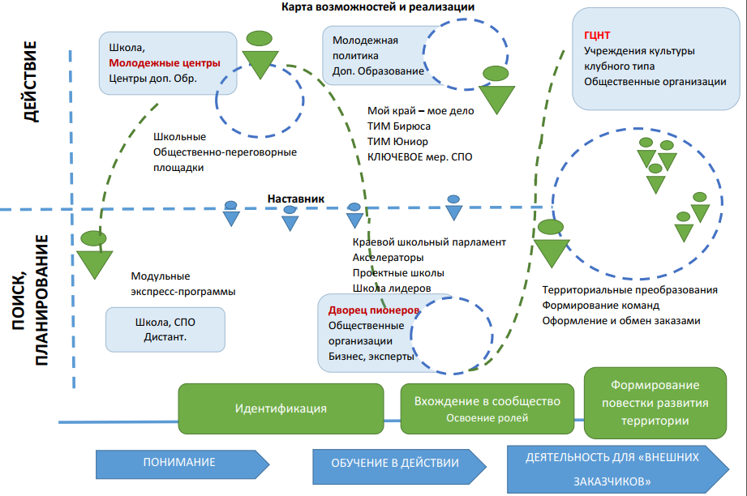
Первые выводы

Slide 32
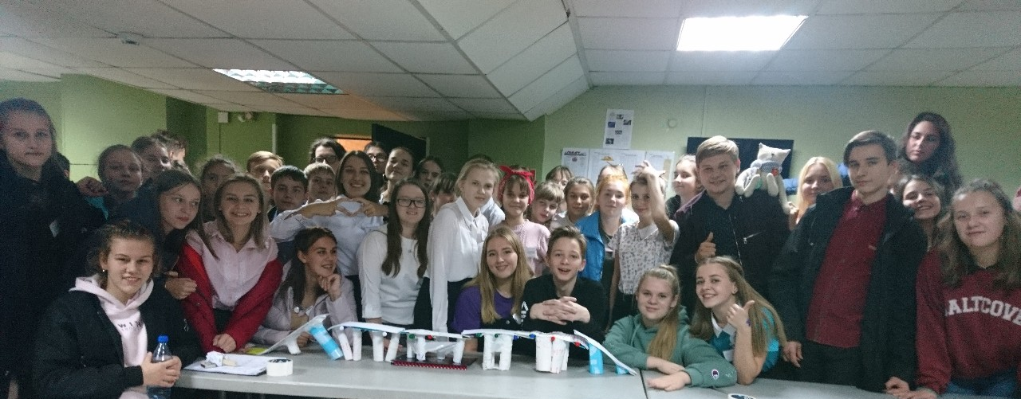
Первые выводы
Статус и признание в сообществе
через формирование траектории
социальной карьеры в том месте, где я живу
С единомышленниками, готовыми вкладываться
в свою жизнь, в жизнь своей территории

Slide 33

Мы с предложением

